Slide 1
Мастер-класс по изготовлению пальчикового театра «Три медведя»
из опыта работы воспитателя МБДОУ д/с №3
Горбачевой Е.А.

Slide 2
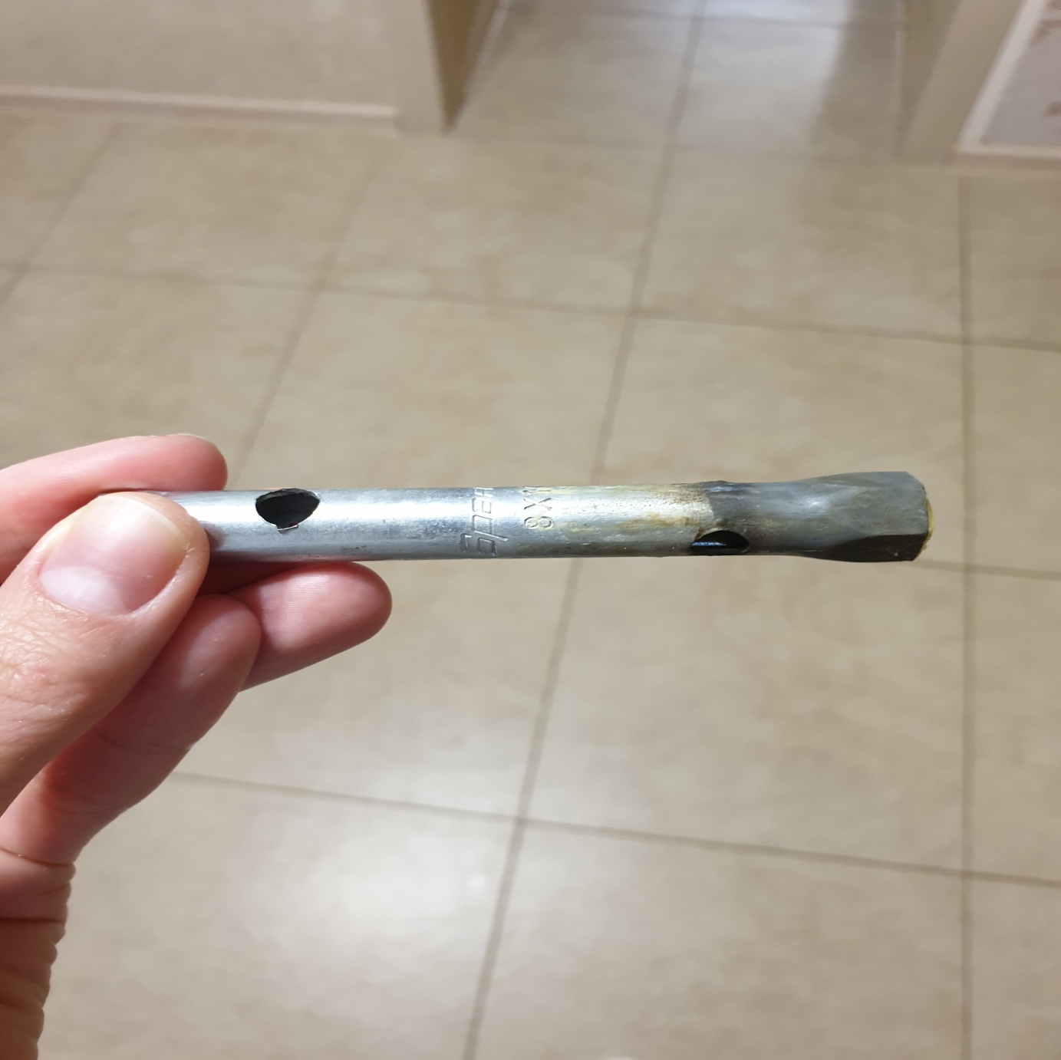
Разогреваем торцевой гаечный ключ на огне, и проделываем отверстие в нижней части киндер-яйца.

Slide 3
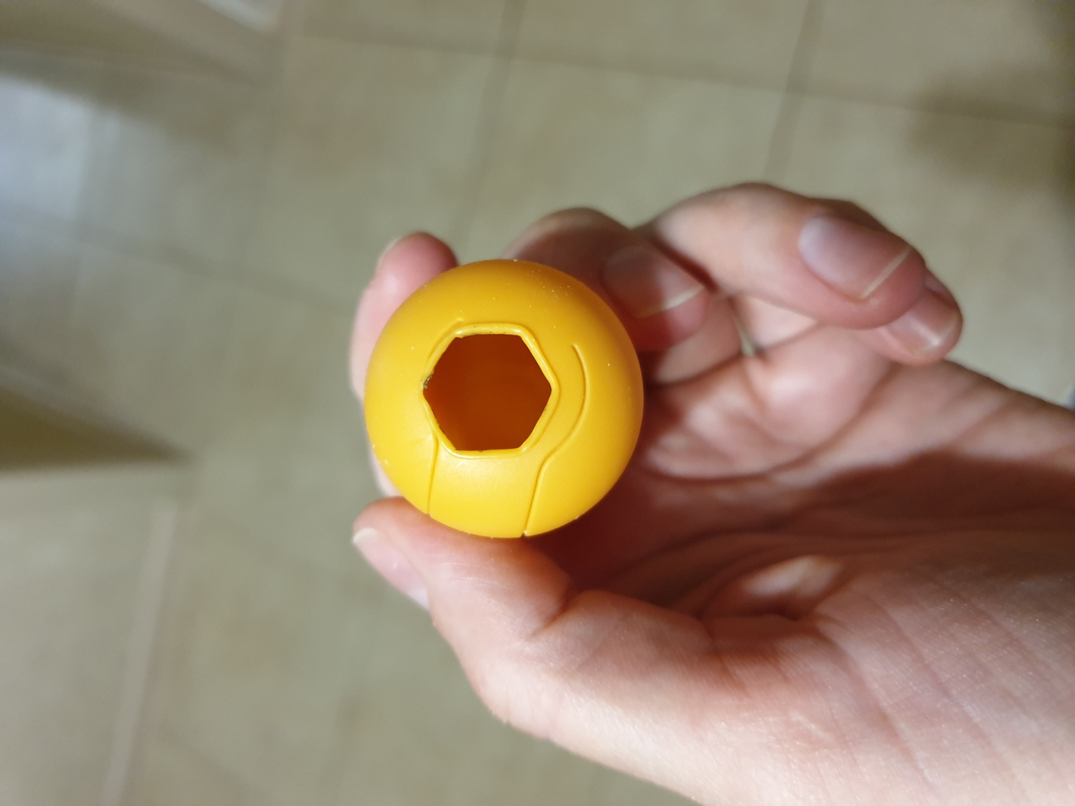
Заготовка киндер-яйцо

Slide 4
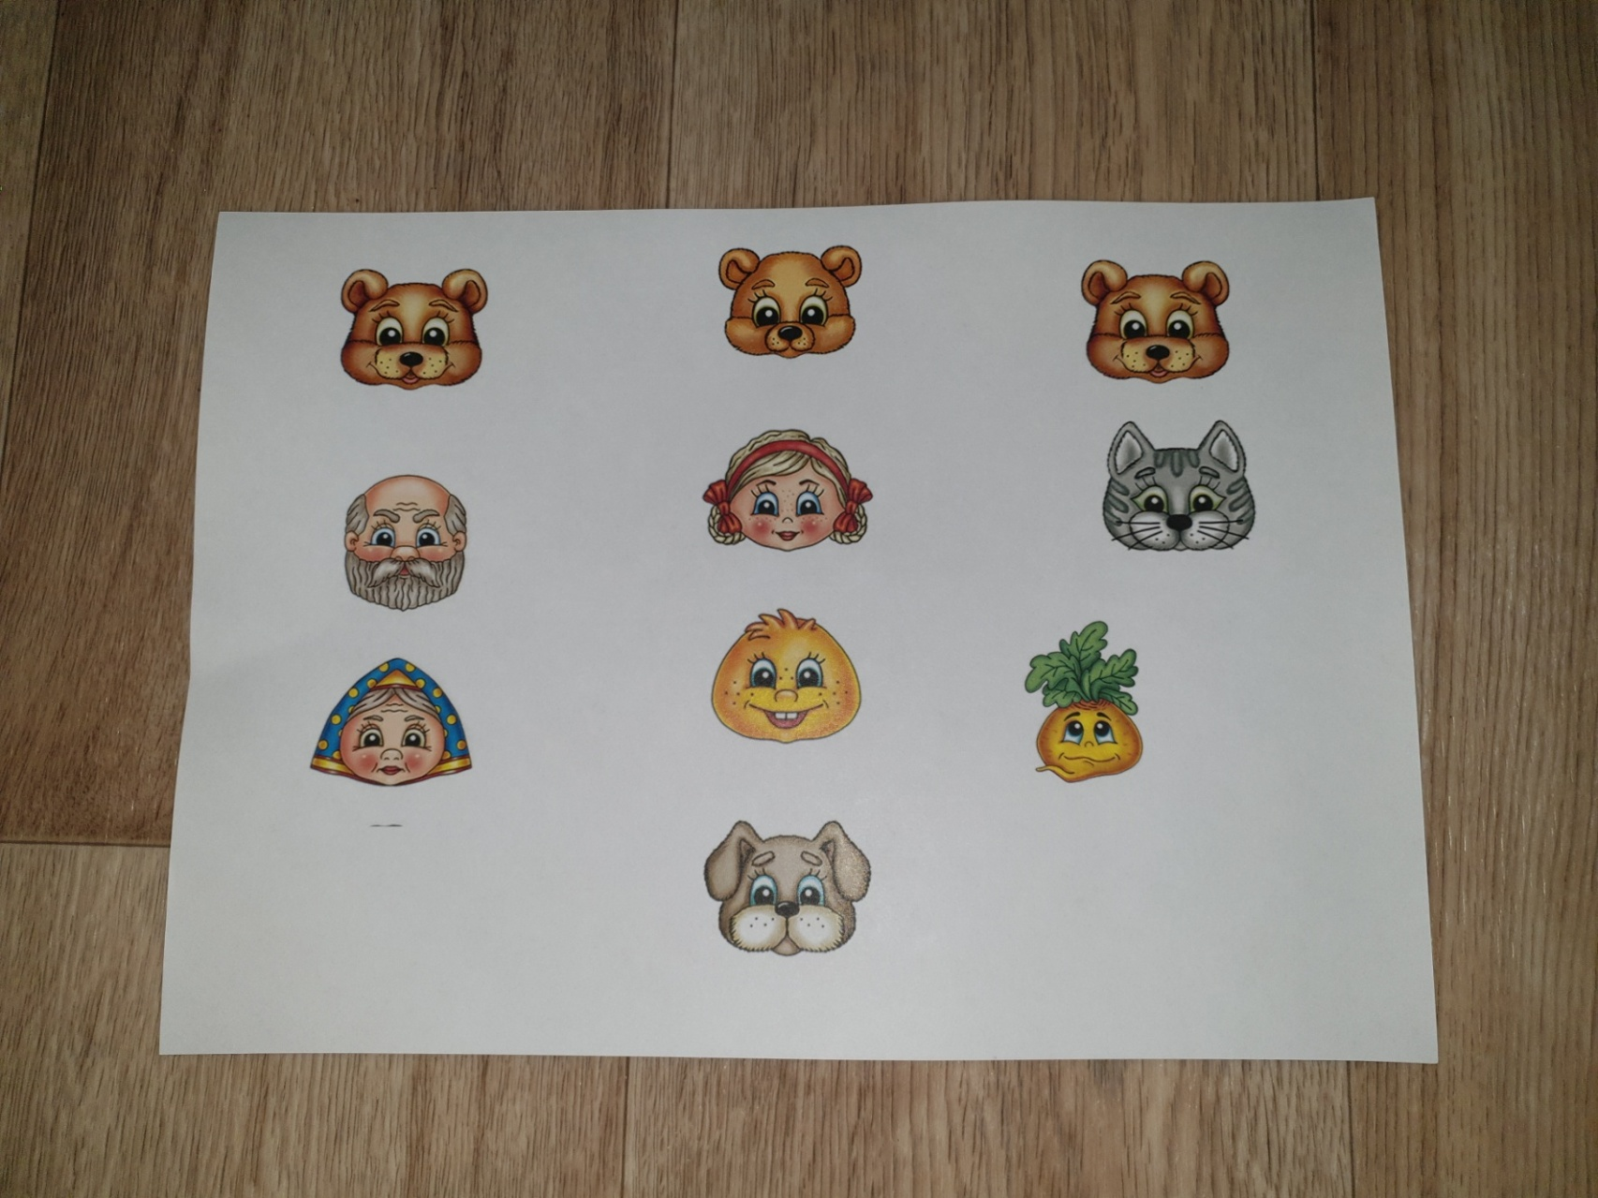
Из предложенных картинок-заготовок сказочных героев выберите нужные. Вырежьте героев в произвольной форме для дальнейшего оклеивания скотчем.

Slide 5
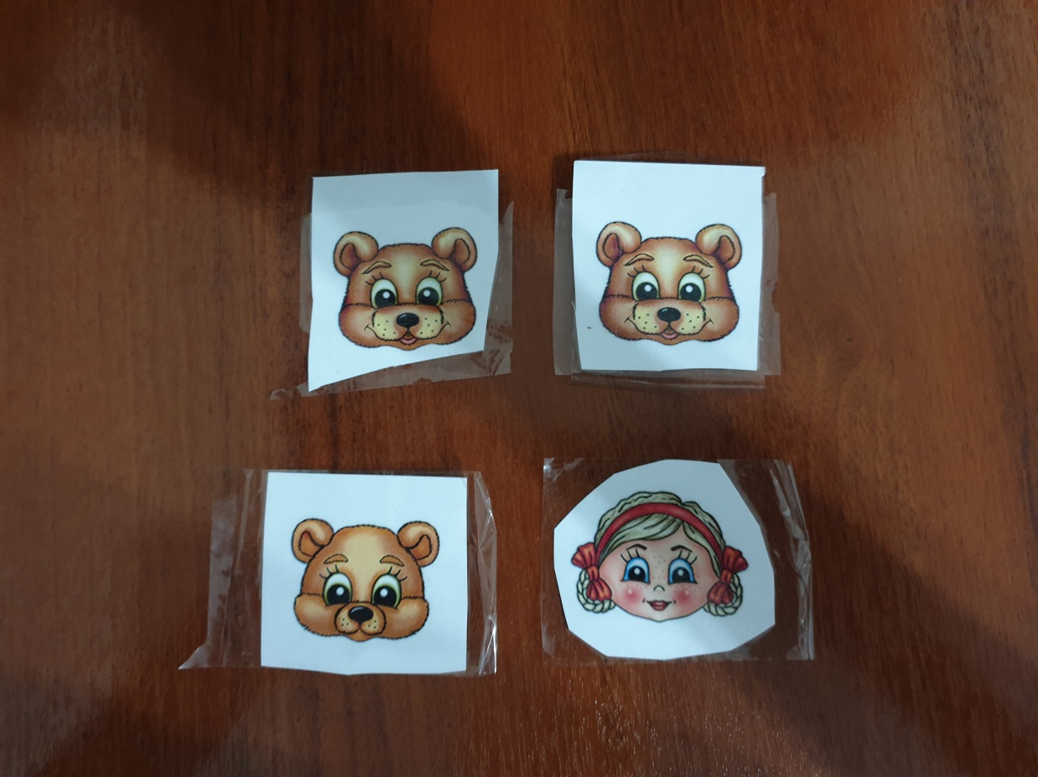
Обклеиваем картинки с обоих сторон прозрачным скотчем.

Slide 6
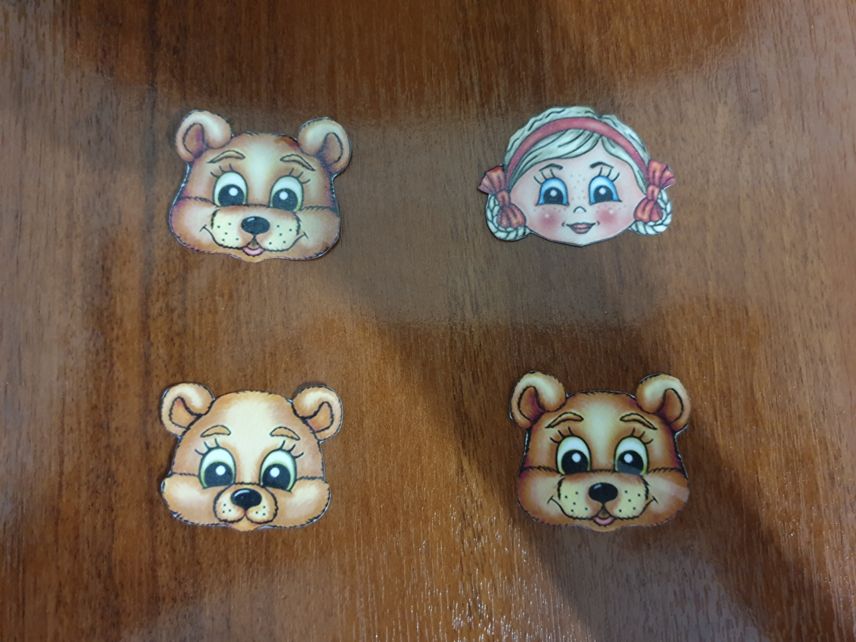
Вырезаем обклеенные картинки героев по контуру рисунка.

Slide 7
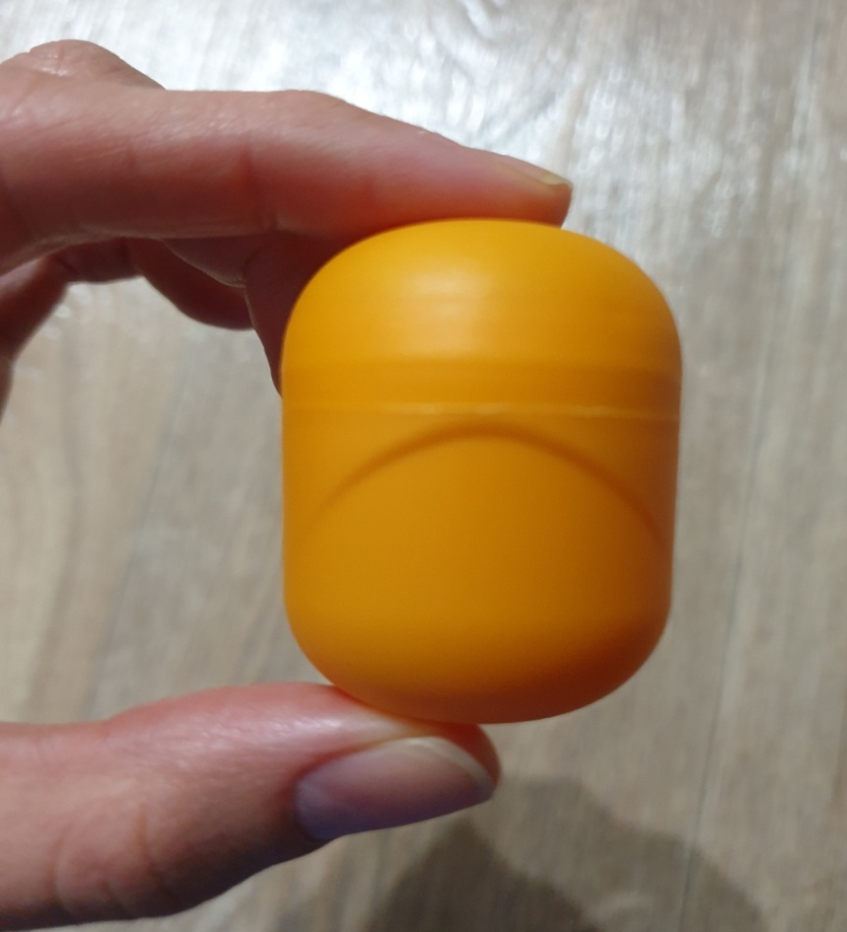
На яйца - киндер с помощью двухстороннего скотча (клеевого пистолета) приклеиваем готовые картинки сказочных героев.

Slide 8
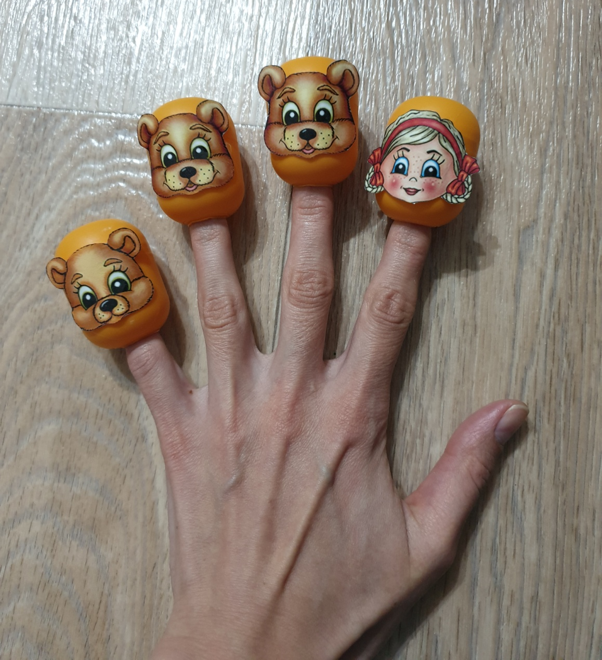
Готовый пальчиковый театр «Три медведя».

Slide 9
Спасибо за внимание!!!

